Slide 1
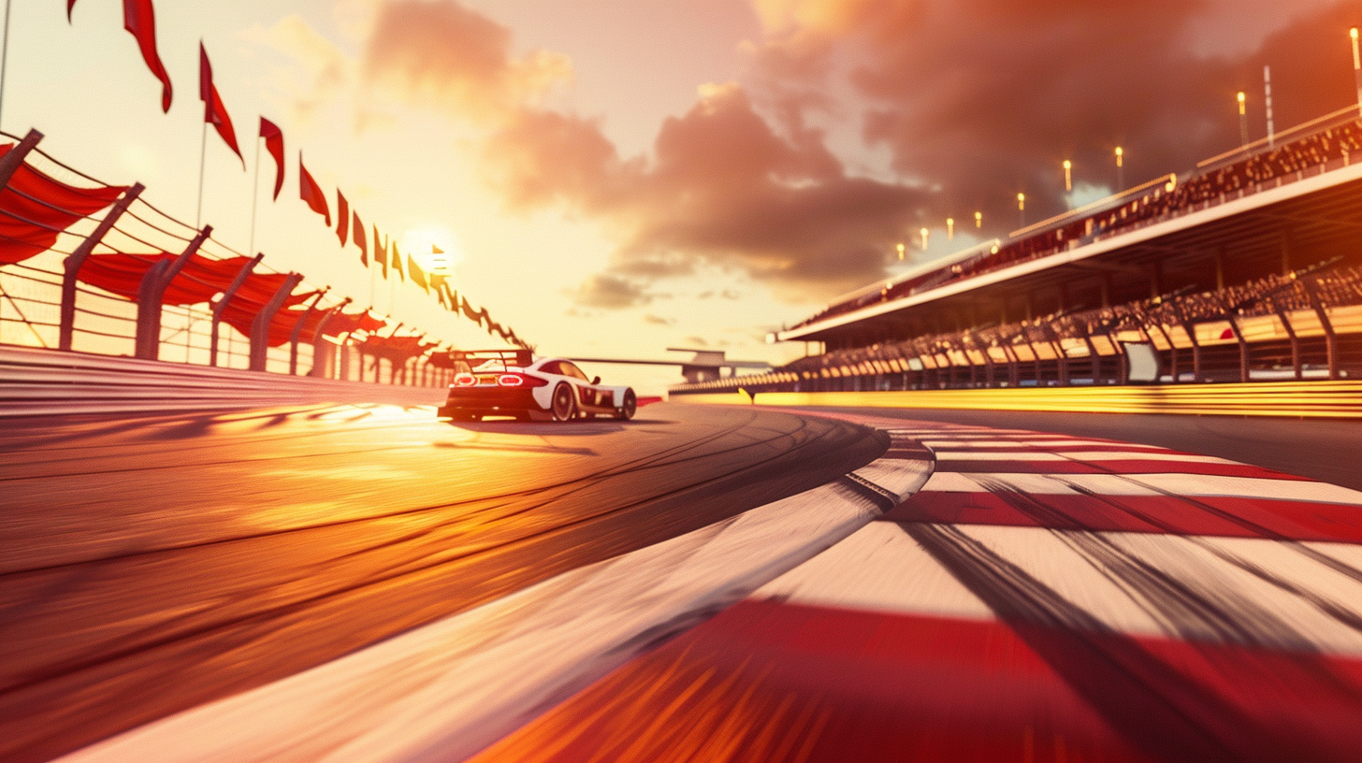




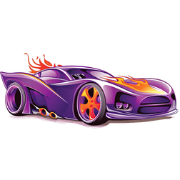






М
Н
Б
С
Д
П
К
П
П
К
А
Notes:
утка (общие картинки) стул (общие) кот автобус машина дом пчела

